Slide 1
ZINTEGROWANY SYSTEM OGRANICZANIA NISKIEJ EMISJI (ZONE)
Komitet Rady Ministrów do spraw Cyfryzacji

Slide 2
Wnioskodawca: Ministerstwo Rozwoju i Technologii
Beneficjent: Główny Urząd Nadzoru Budowlanego
Partnerzy: nie dotyczy
Okres realizacji projektu
 | Termin rozpoczęcia | Termin zakończenia
Planowany, aktualny: | 01.09.2019 r. | 31.08.2023 r.
Faktyczny: | 01.09.2019 r. | 30.11.2023 r.
Koszt i źródło finansowania projektu
 | Koszt ogółem | w tym środki UE (główne źródło finansowania)
Planowany, aktualny: | 30 985 923,56 zł | 26 223 387,11 zł
Faktyczny: | 22 367 643,31 zł | 18 929 736,53 zł

Slide 3
Cel i produkty projektu
Cel główny: Wsparcie procesów pozyskiwania środków publicznych na wymianę/likwidację źródeł ciepła i/lub termomodernizację budynków oraz poprawa wydajności i ujednolicenie standardów w zakresie monitoringu środowiska i kontroli budynków, w których eksploatowane są źródła ciepła na poziomie centralnym
Nazwa produktu | Planowany termin wdrożenia | Faktyczny termin wdrożenia | Odstępstwa od założeń
Zapisz się do wykazu osób Uprawnionych (A2C) | 2023-08-31 | 2023-09-30
Zamów przegląd kominiarski (A2C) | 2023-08-31 | 2023-09-30
Zamów inwentaryzację budynku (A2C) | 2023-08-31 | 2023-09-30
Obsługa CEEB (A2A) | 2023-08-31 | 2023-09-30
Centralna Ewidencja budynków (CEB) | 2023-08-31 | 2023-09-30
Utworzony nowy rejestr publiczny – Centralna Ewidencja Emisyjności Budynków, w których eksploatowane są źródła ciepła lub spalania paliw o nominalnej mocy cieplnej mniejszej niż 1 MW, prowadzony w formie elektronicznej | 2023-08-31 | 2023-09-30
System teleinformatyczny ZONE (implementacja e-usług A2A i A2C, obsługa rejestru CEB, API) | 2023-08-31 | 2023-09-30

Slide 4
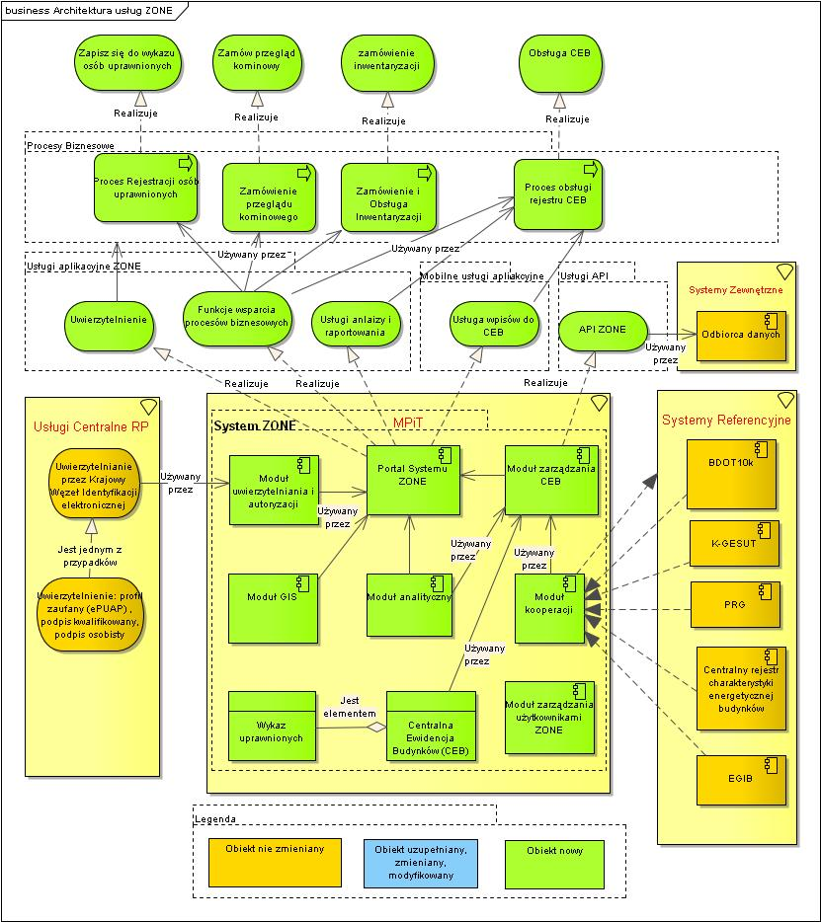
Produkty projektu (systemy teleinformatyczne) – interoperacyjność
PLAN:

Slide 5
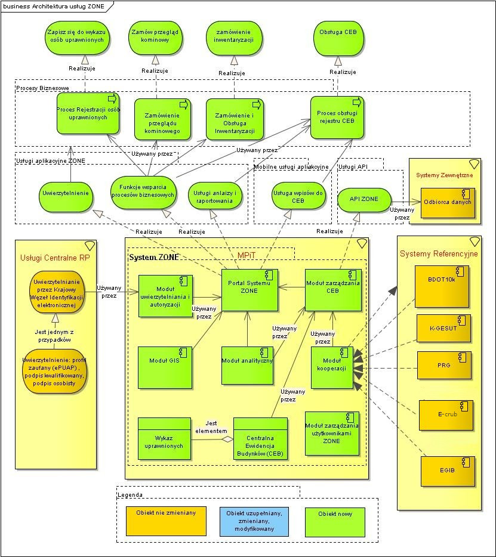
Produkty projektu (systemy teleinformatyczne) – interoperacyjność
REALIZACJA:

Slide 6
Wskaźniki produktu projektu (odstępstwa od założeń)
Nazwa wskaźnika | Planowana wartość docelowa | Wartość osiągnięta | Odstępstwa od założeń
Liczba pracowników podmiotów wykonujących zadania publiczne niebędących pracownikami IT, objętych wsparciem szkoleniowym – mężczyźni [osoby] | 5 000,00 | 2 852,00 | Nieosiągnięcie zakładanej liczby przeszkolonych mężczyzn (57% wartości docelowej) przy jednoczesnym przekroczeniu wskaźnika dla kobiet. Przyczyną był niższy od zakładanego udział mężczyzn wśród pracowników podmiotów wykonujących zadania publiczne zgłoszonych na szkolenia
Wskaźniki rezultatu projektu (odstępstwa od założeń)
Nazwa wskaźnika | Planowana wartość docelowa | Wartość osiągnięta | Odstępstwa od założeń

Slide 7
Utrzymanie efektów projektu:
Zagrożenia:
Uzależnienie od zewnętrznych dostawców usług utrzymaniowych i rozwojowych
Trudności w pozyskaniu i utrzymaniu wykwalifikowanej kadry IT
Rosnące koszty infrastruktury i licencji oprogramowania
Starzenie się wykorzystanych technologii i konieczność modernizacji
Zagrożenia cyberbezpieczeństwa wymagające dodatkowych nakładów
Zmiany legislacyjne wymuszające modyfikacje systemu
Ryzyko pogorszenia jakości danych w systemie

Slide 8
Dziękuję za uwagę
Komitet Rady Ministrów do spraw Cyfryzacji

